Slide 1

Sexo INseguro
Pastoral Estudantil - APV
Pr. Ismael Ruperto
Notes:
www.4tons.com
Pr. Marcelo Augusto de Carvalho

Slide 2

- 28% das garotas engravidam nos 3 primeiros meses de vida sexual - 41% das 208 milhões de gestações que ocorrem por ano não são planejadas - 15% é o risco de contrair o HIV, mesmo usando camisinha - 200 mil mulheres morrem anualmente por causa de abortos ilegais no mundo - 16 milhões de adolescentes entre 15 e 19 anos dão à luz anualmente no mundo

Slide 3

Camisinha Pílula Anticoncepcional
Não Protegem

Slide 4

O Maior Órgão Sexual

Slide 5

O Cérebro

Slide 6
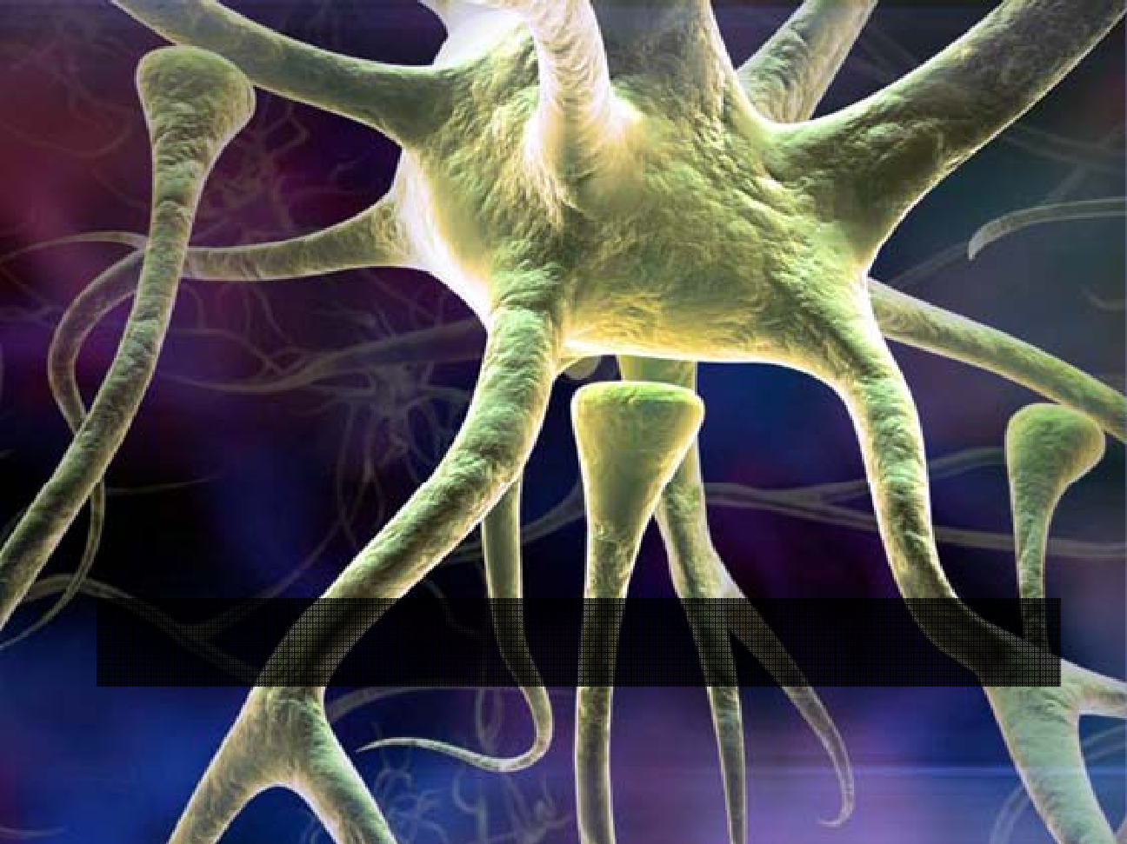
Neurotransmissores

Slide 7
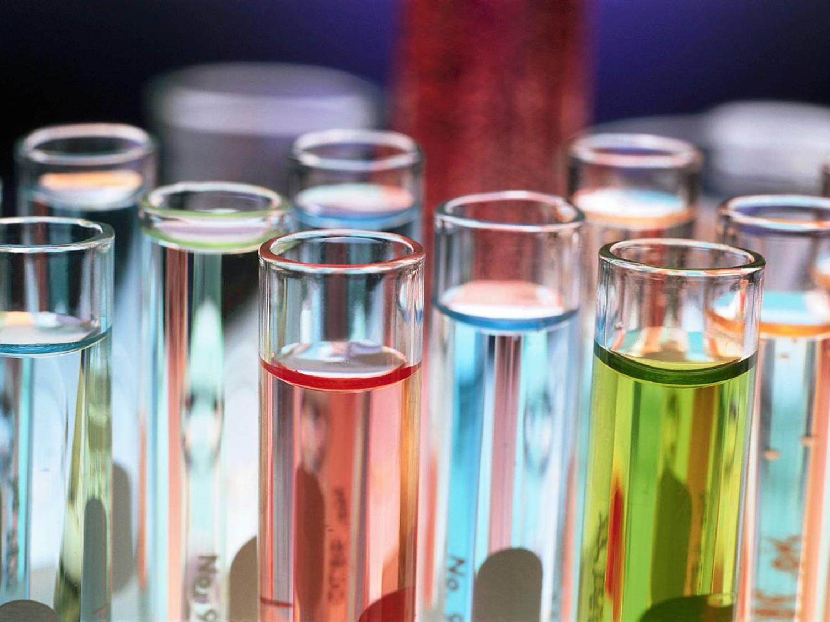
Dopamina
Oxitocina
Vasopressina

Slide 8
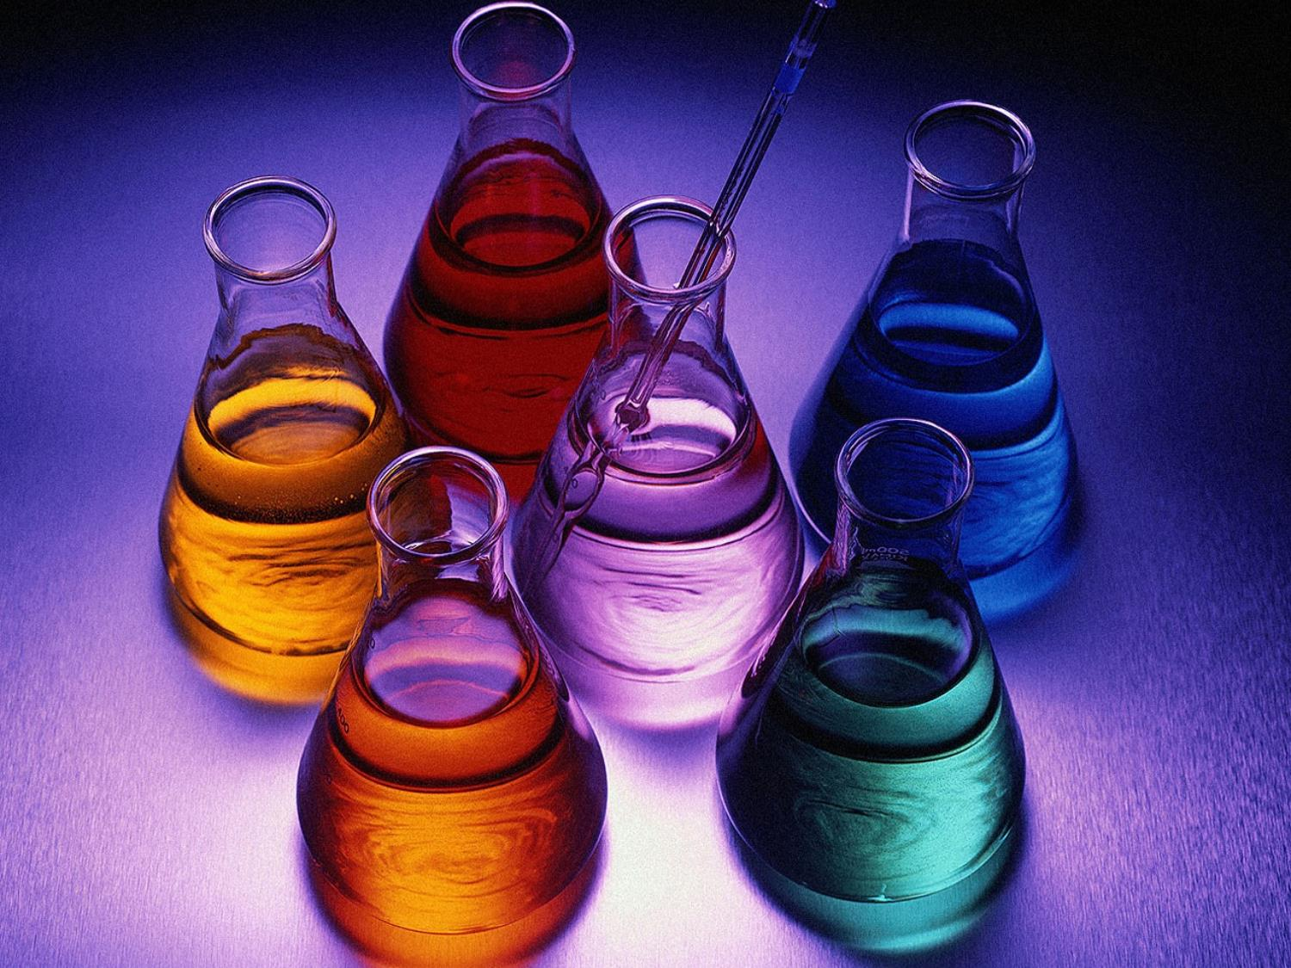
São Substâncias Neutras

Slide 9
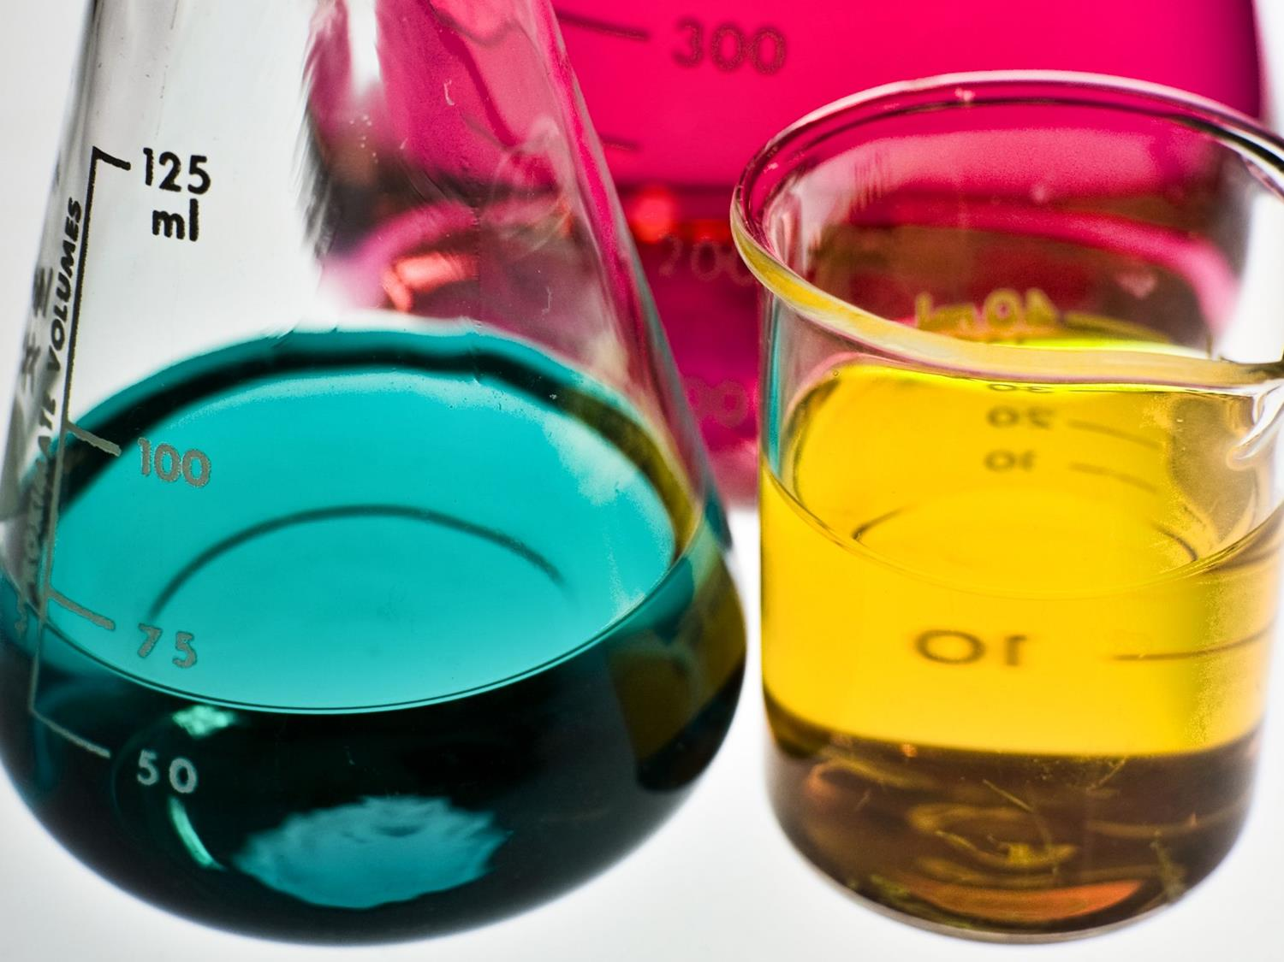
Reforçam Bons E Maus Hábitos

Slide 10

Muitos Homens Fingindo Amor Para Terem Sexo

Slide 11
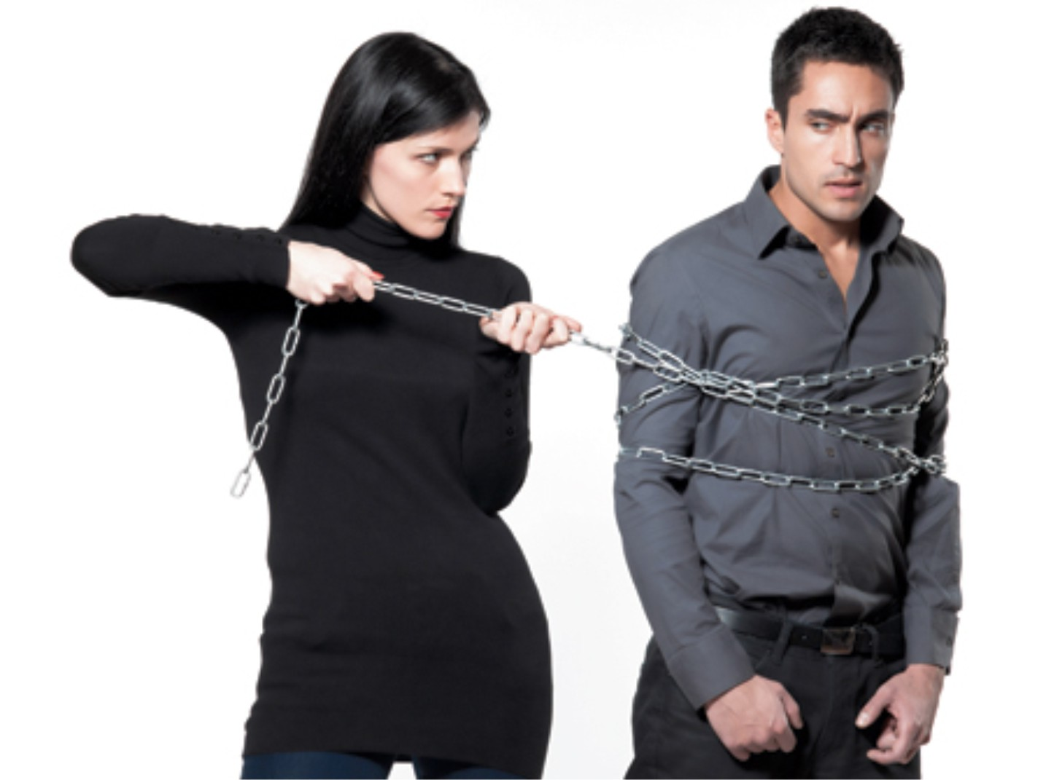
Muitas Mulheres Permitindo
O Sexo Para Terem Amor

Slide 12

Cada Vez Mais Cedo

Slide 13

Na Cama Não Há União Somente De Corpos

Slide 14
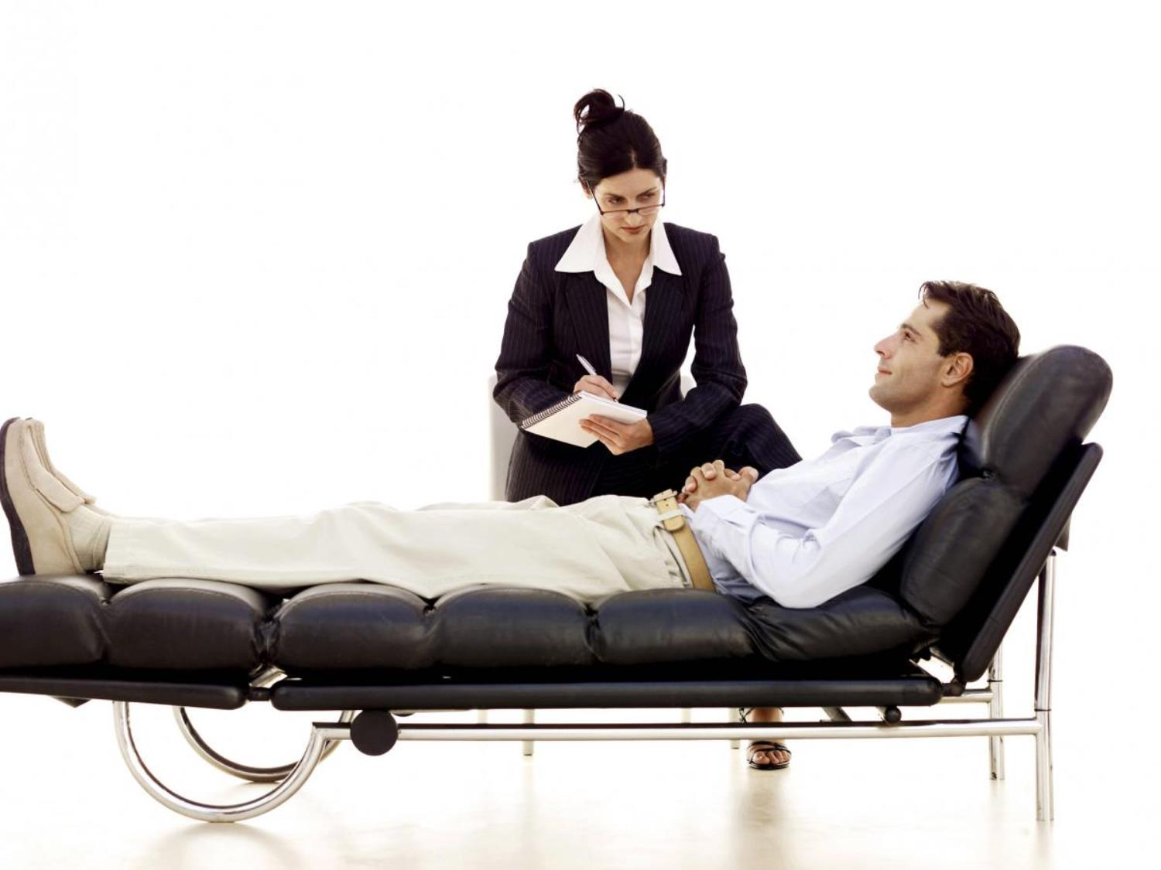
Impactos Psicológicos

Slide 15

Sexo Fora De Hora Pode Causar Depressão 3 Vezes Mais Em Meninas 8 Vezes Mais Em Meninos

Slide 16
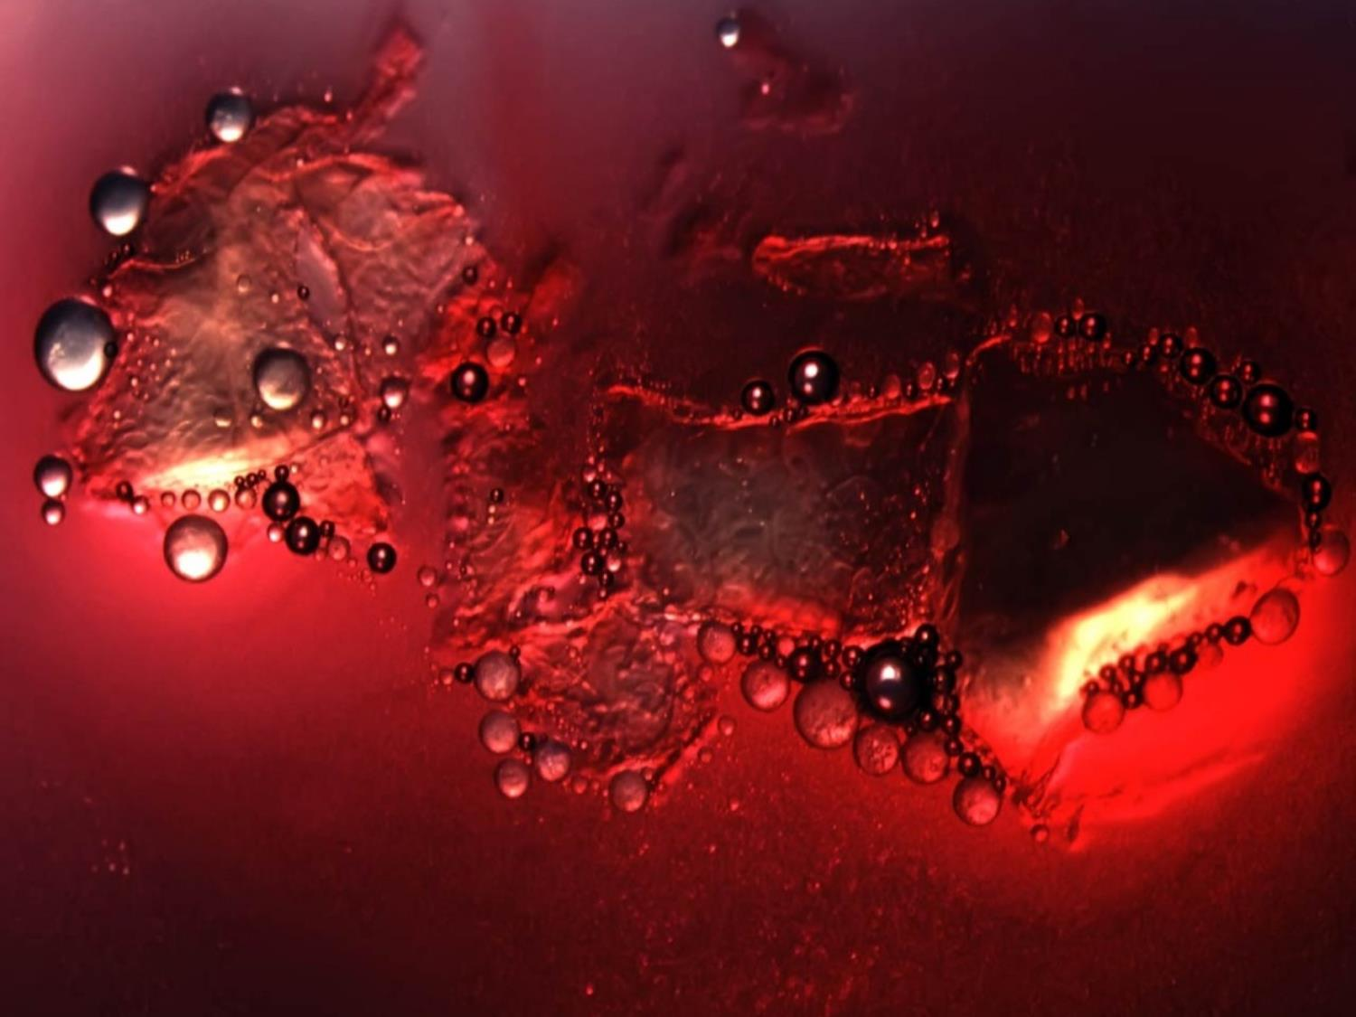
Riscos Biológicos
Epitélio Do Colo Do Útero

Slide 17

Sexo Vicia

Slide 18
Dopamina, Reforça Comportamentos Que Escolhemos... Troca Frequente De Parceiros Exige Doses Cada Vez Maiores.

Slide 19

O Efeito Cola
Não Desperdice!

Slide 20
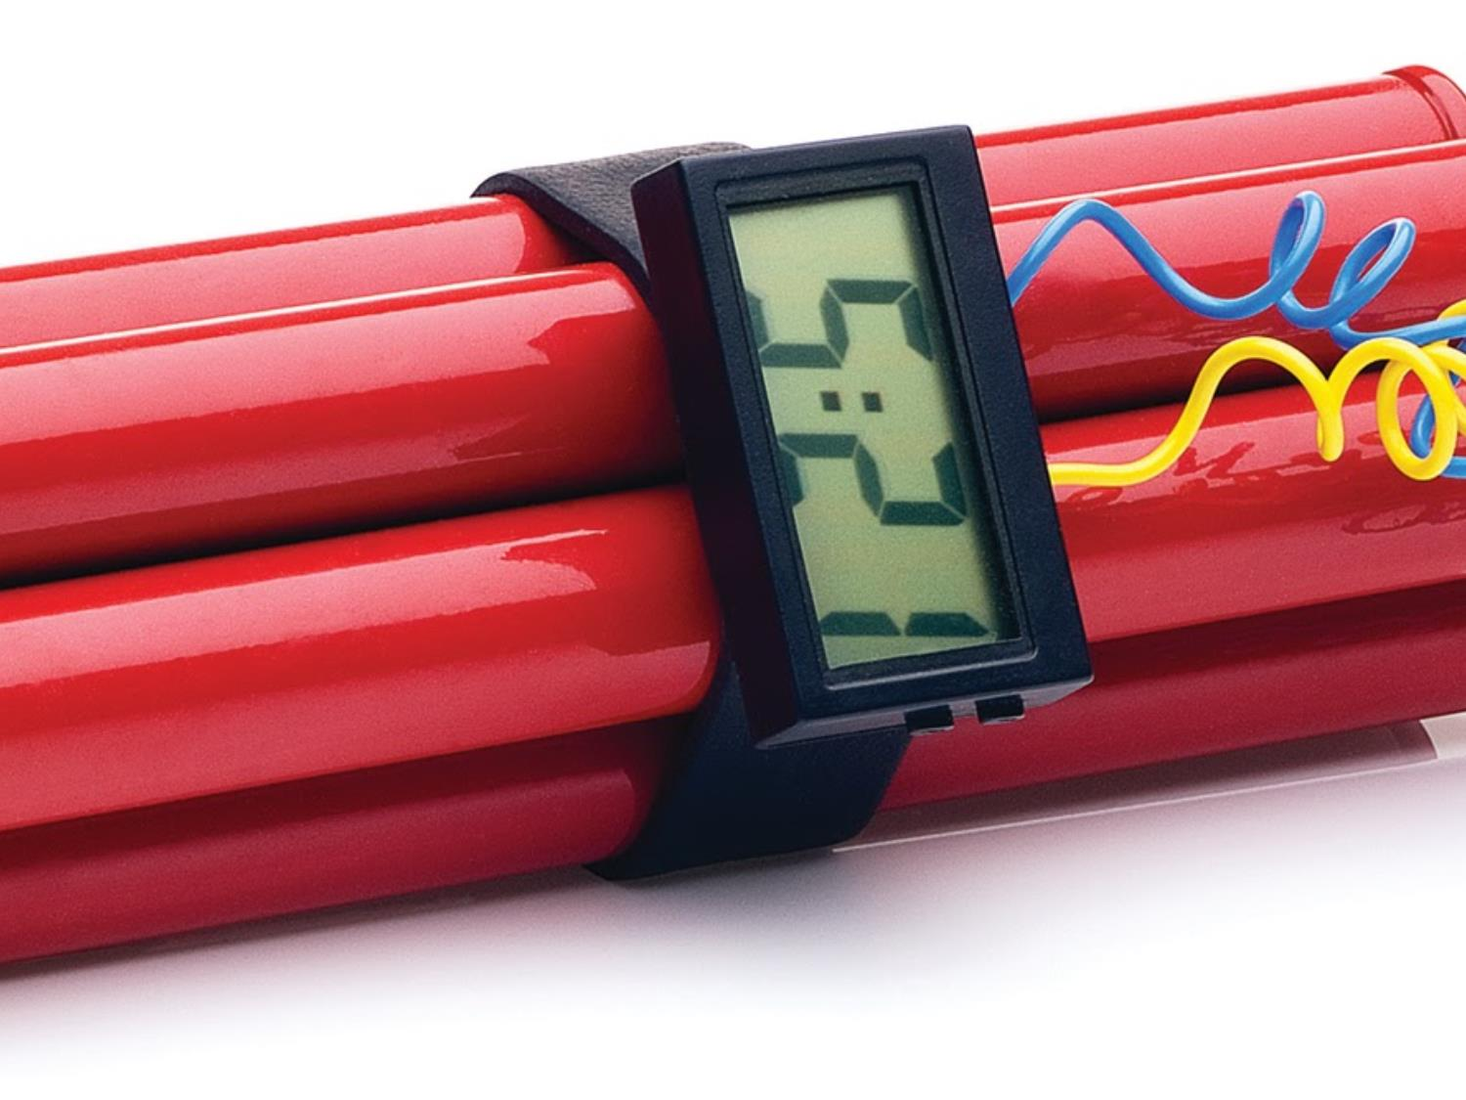
Não Detone Seu Futuro

